Slide 1


Разработка энергонезависимого устройства для перекачки жидкостей по трубопроводу с применением вихревого движения потока в гравитационном поле
«УМНИК» - 2021
Автор проекта:
К.т.н., доцент, зав.кафедрой
Коновалов Виктор Иванович
ФГБОУ ВО Бурятская ГСХА им. В.Р. Филиппова
Улан-Удэ
2021 г.
Notes:
Здравствуйте Уважаемые коллеги! Меня зовут Водневский Даниил. Наш проект направлен на решение проблемы водоснабжения территорий, выделяющихся в рамках программы Дальневосточный гектар, т.к. на многих площадях ДФО отсутствует инфраструктура и энергосети и, как следствие, нет возможности поднять воду от водоисточника до потребителя.

Slide 2
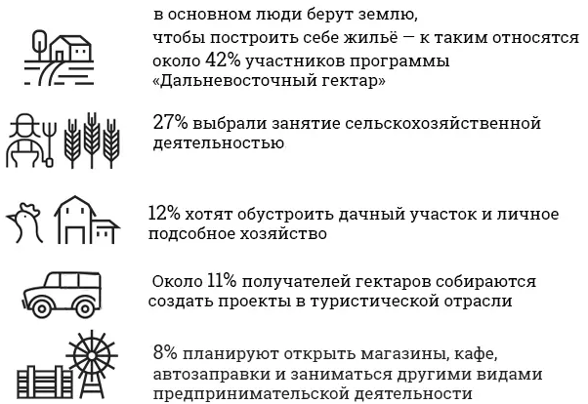
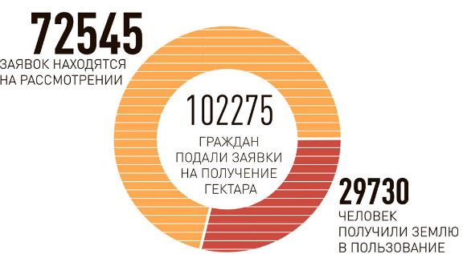
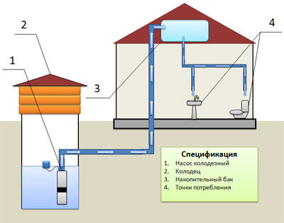
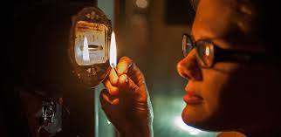
Актуальность проекта
Рост количества лиц, взявших дальневосточный гектар
Проблема водообеспечения
На дальневосточных гектарах нет энергосетей
Notes:
Водообеспечение является приоритетной задачей при планировании любого производства и строительства зданий и сооружений, в том числе жилищного фонда. Водообеспечение требует наличия инфраструктуры в виде энергосетей и подстанций. В этой связи при предоставлении дальневосточного гектара перед гражданами возникнет проблема энерго- и водообеспечения территорий, т.к. на многих предоставляемых угодьях отсутствует инфраструктура.

Slide 3
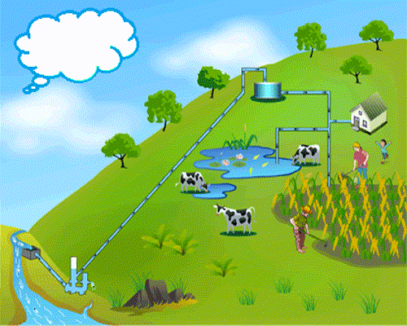
Предлагаемое техническое решение
Notes:
Для решения поставленной проблемы нами предлагается доработанная конструкция ЭНЕРГОНЕЗАВИСИМОГО УСТРОЙСТВА ДЛЯ ПЕРЕКАЧКИ ЖИДКОСТЕЙ ПО ТРУБОПРОВОДУ С ПРИМЕНЕНИЕМ ВИХРЕВОГО ДВИЖЕНИЯ ПОТОКА , для которого не нужно электричество. Насос работает за счет движения потока воды в гравитационном поле земли.

Slide 4
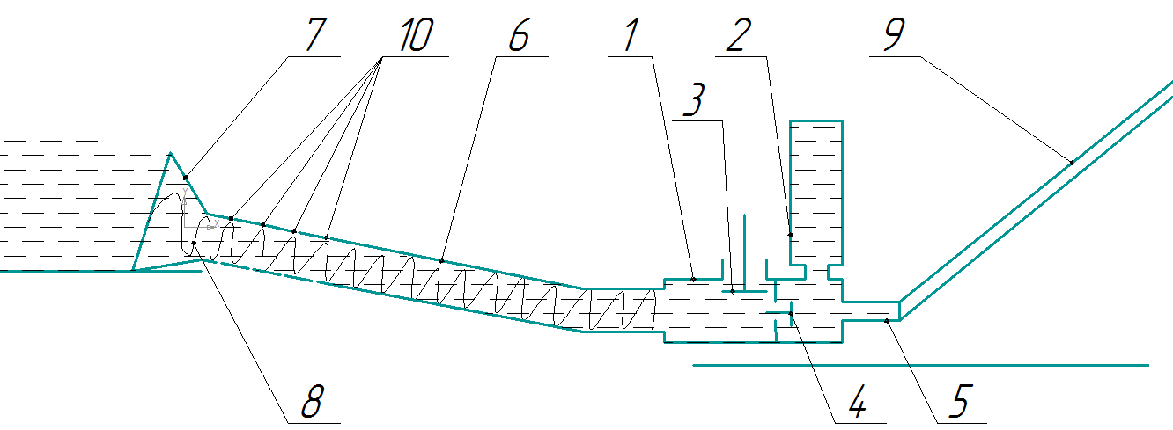
Принципиальная схема Разработка энергонезависимого устройства для перекачки жидкостей по трубопроводу с применением вихревого движения потока в гравитационном поле
1-корпус насоса, 2-гидроаккумулятор, 3-ударный клапан, 4-клапан подачи, 5-выходной фланец, 6-напорная труба, 7-диффузор, 8-завихритель потока, 9-трубопровод потребителя, 10-отверстия для выхода ила и супеси
Notes:
Основными отличиями разработки энергонезависимого устройства для перекачки жидкостей по трубопроводу являются применение в напорном трубопроводе ударной части гидроударного насоса завихрителей потока жидкости, позволяющих уменьшить потерю энергии на образование поперечных турбулентных вихрей, снижающих общую кинетическую энергию. Также в существующих конструкциях аналогов есть проблема, связанная с попаданием песка, вымываемого потоком воды, что приводит к неполному закрыванию ударного клапана и износу некоторых деталей конструкции. Данная проблема решается путем отверстий, расположенных вначале напорного трубопровода в зоне между витками винтовой поверхности завихрителей. На песчаные частицы воздействует прижимная центробежная сила, трение между частицами и внутренней поверхностью трубы намного выше чем с водой, за счет чего происходит их вымывание через отверстия в трубе.

Slide 5
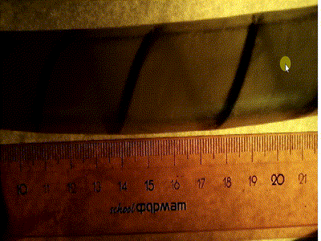
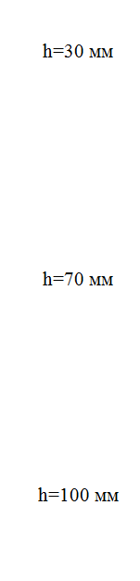
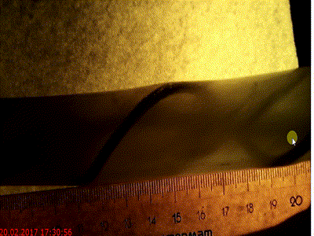
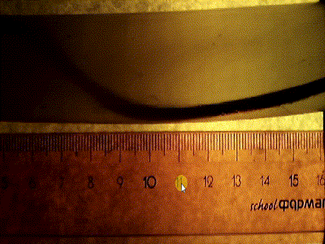
Влияние различного шага завихрителей на образование продольных вихрей
Notes:
При проведении исследований по влиянию параметров завихрителей на характеристики движения потока выяснилось, что шаг навивки сильно влияет на распределение по длине трубопровода радиальной составляющей давления потока на его стенки.

Slide 6
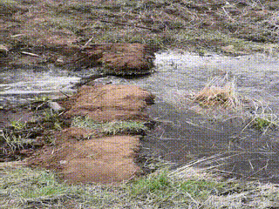
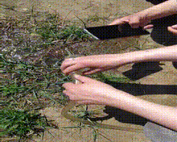
Конечный продукт проекта
Энергонезависимое устройство для перекачки жидкостей по трубопроводу с применением вихревого движения потока в гравитационном поле
Notes:
Конечным продуктом проекта является энергонезависимое устройство для перекачки жидкостей по трубопроводу с применением вихревого движения потока в гравитационном поле.

Slide 7
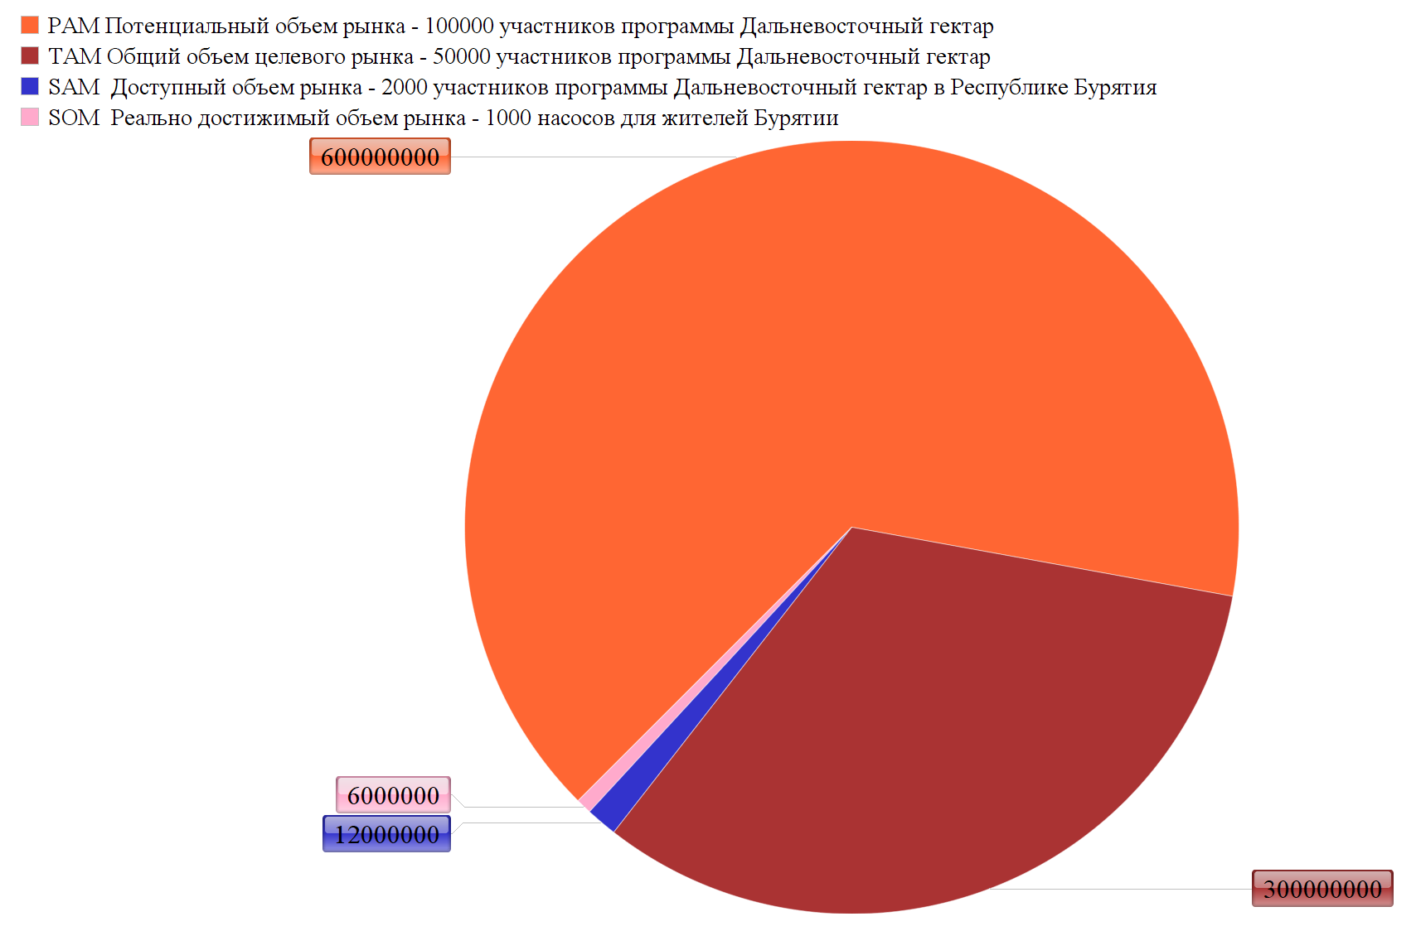
Рынок
Notes:
Максимально возможный рынок представлен на сегодняшний день по официальным данным по программе «Дальневосточный гектар» 100000 участниками. Из них на Бурятию приходится лишь 2000 человек. Реально изготовить в имеющихся условиях 1000 штук Энергонезависимых устройств для перекачки жидкостей по трубопроводу с применением вихревого движения потока в гравитационном поле

Slide 8
Сравнение с аналогами
Вариант решения | Достоинства | Недостатки
Papa Pump (Великобритания) | Компактность Низкий вес Быстрый монтаж | Высокая стоимость (от 80000 Р) Низкая ремонтопригодность Потеря энергии на входе
Гидротаранные насосы (Альтернативное конструкторское бюро АлтГТУ "ОЛАВ", Россия) | 1. Простая конструкция | Большой вес Потеря энергии по длине напорной трубы Потеря энергии на входе
Предлагаемая конструкция насоса | Значительное снижение потерь энергии Высокая ремонтопригодность Отсутствие необходимости очистки
Notes:
В сравнении с другими решениями данной проблемы, наше нововведение позволяет сэкономить время и ресурсы населения и государства.

Slide 9
Бизнес-модель
Основные партнеры: Министерство сельского хозяйства РБ | Основные направления деятельности: Производство и монтаж оборудования для водоснабжения, инжиниринговые услуги | Предлагаемые преимущества: Экологичность, Экономичность, Мобильность | Отношения с клиентами: Индивидуаль ная работа с клиентами, поддержание коммуникации с клиентом в течении всего срока выполнения заказа | Сегменты клиентов: Участники программы Дальневосточный гектар
 | Основные ресурсы: Команда, результаты НИОКР
Структура издержек: Аренда помещения, ГСМ, заработная плата, налоговые отчисления, оплата патентов |  |  | Структура поступления доходов: Гранты на НИОКР, Средства от оказания услуги по монтажу разрабатываемого оборудования
Notes:
В соответствии с предлагаемой бизнес-моделью предполагается получение доходов от продаж и монтажа разрабатываемых насосов участникам программы Дальневосточный гектар.

Slide 10
План коммерциализации проекта
Планируемый период | Результат
Февраль – декабрь 2021 | 1) Изготовление опытной партии оптимальной конструкции энергонезависимого устройства для поднятия и перекачки жидкостей - октябрь 2021 г.; 2) сертификация энергонезависимого устройства для поднятия и перекачки жидкостей - декабрь 2021 г.;
Январь-декабрь 2022 | 3) создание юридического лица - март 2022 г; 4) маркетинговое продвижение энергонезависимого устройства для поднятия и перекачки жидкостей - март-июнь 2022 г; 5) поиск инвесторов и производственных мощностей для запуска серийного производства энергонезависимого устройства для поднятия и перекачки жидкостей - июнь 2022 - декабрь 2023 г
Notes:
По плану коммерциализации проекта запланировано создание опытной партии насосов предлагаемой конструкции, её испытания и сертификация, а также последующий поиск производственных мощностей в нашем городе, где можно будет запустить производство.

Slide 11



Защита прав на интеллектуальную собственность
Notes:
Для успешного расширения производства и реализации предлагаемой конструкции в других регионах необходимо будет защитить данное решение патентами на полезную модель, изобретение и промышленный образец.

Slide 12
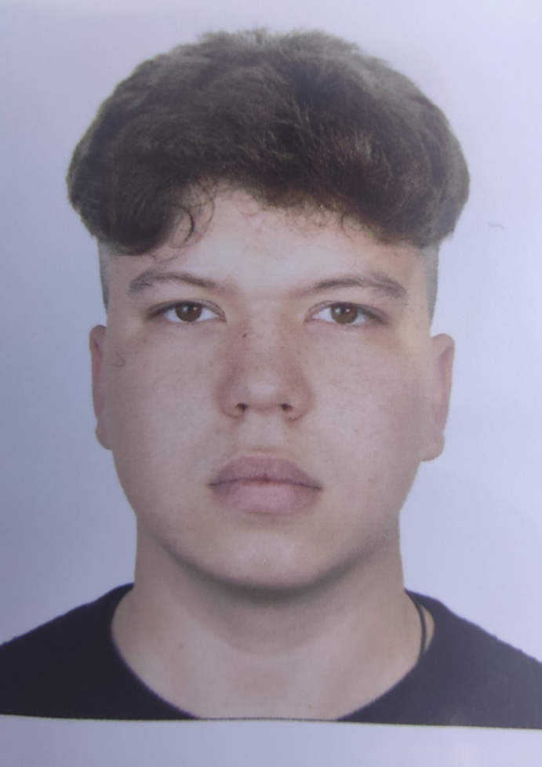
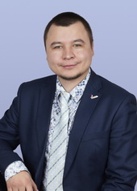
Команда проекта
Водневский Даниил Романович
Коновалов Виктор
Иванович
Исполнитель
НИОКР
Научный руководитель проекта
E-mail: danya.vodnevskiy@bk.ru
Тел: +7 983 634 60 05
E-mail: kvi_viktor@mail.ru
Тел: +79085923110
Notes:
Команда нашего проекта пока состоит всего из 2 инициативных людей, каждый из которых является хорошим специалистом в предъявленной области

Slide 13
Спасибо за внимание!
Коновалов Виктор Иванович
E-mail: kvi_viktor@mail.ru
Тел: +79085923110
Notes:
В заключение хотелось бы добавить что применение нашей разработки возможно не только в Республике Бурятия, но и на всей территории ДФО, где данная проблема стоит острее. Спасибо за внимание. Есть ли у Вас вопросы по проекту?

